Slide 1
Makine öğrenmesine giriş
Proje Ödevi

Slide 2
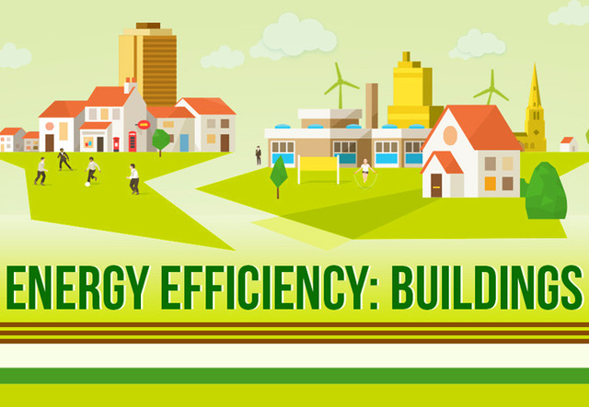
Binalarda Enerji Verimliliğinin Modellenmesi
Genel bakış ve özet
Bu rapor, https://archive.ics.uci.edu/ml/datasets/Energy+efficiency# adresinde bulunan veri setini temel alır ve ham verileri gösterir.
Bu veri setine bakma sebebim makine öğrenmesi algoritmalarını burada uygulanabilir olduğunu görmem ve sonuç olarak tahmini verilerle görselleştirmektir.
Veri kümesi 8 girdi değişkeni ve 2 çıktı değişkeni içerir.

Slide 3
Binalarda Enerji Verimliliğinin Modellenmesi
Girdi özellikleri
relative compactness,(bağıl kompaksiyon, zemin sıkılaştırmayla alakalı)
roof area, (çatı alanı-m²)
overall height,(yükseklik-m)
surface area,(yüzey alanı-m²)
glazing area,(camlı alan-%0,%10… of floor area)
wall area,(duvar alanı-m²)
glazing area distribution of a building,(camların baktığı yön-kuzey/güney/doğu/batı)
orientation.(evin bulunduğu yön konum-kuzey/güney/doğu/batı)
Çıktı özellikleri
heating loads, and(ısıtma yükü-kWh)
cooling loads of the building.(soğutma yükü- kWh)

Slide 4
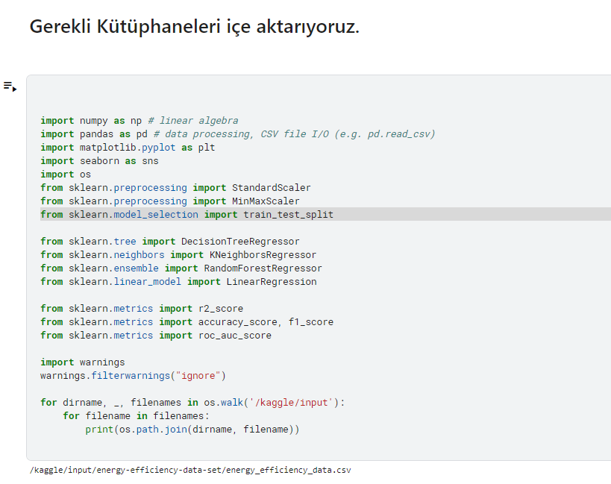
Binalarda Enerji Verimliliğinin Modellenmesi

Slide 5
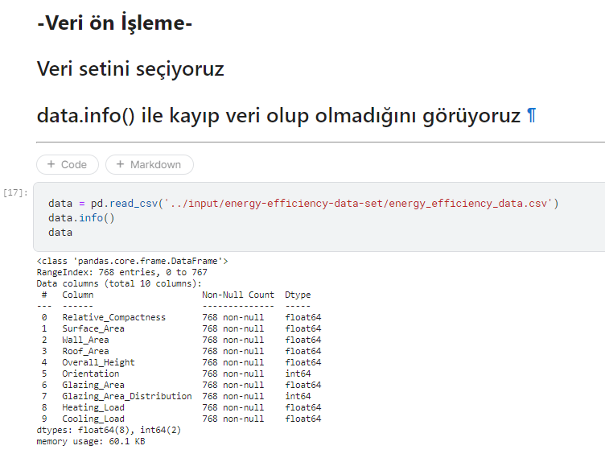
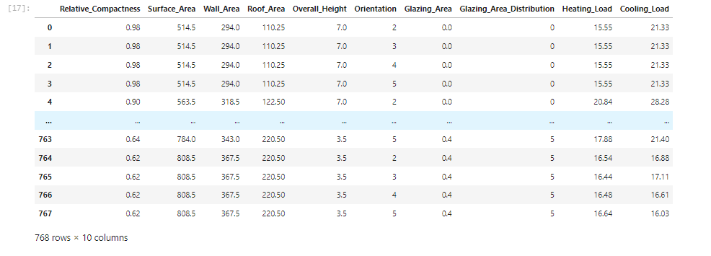
Veri setimiz 768 satır 10 sütundan oluşuyor ve sayısal verilerden ibaret. içerisinde kayıp veri yok ve bu yüzden özellik seçimi konusunda temizleme ve kayıp verileri denetlemeye gerek kalmıyor.

Slide 6
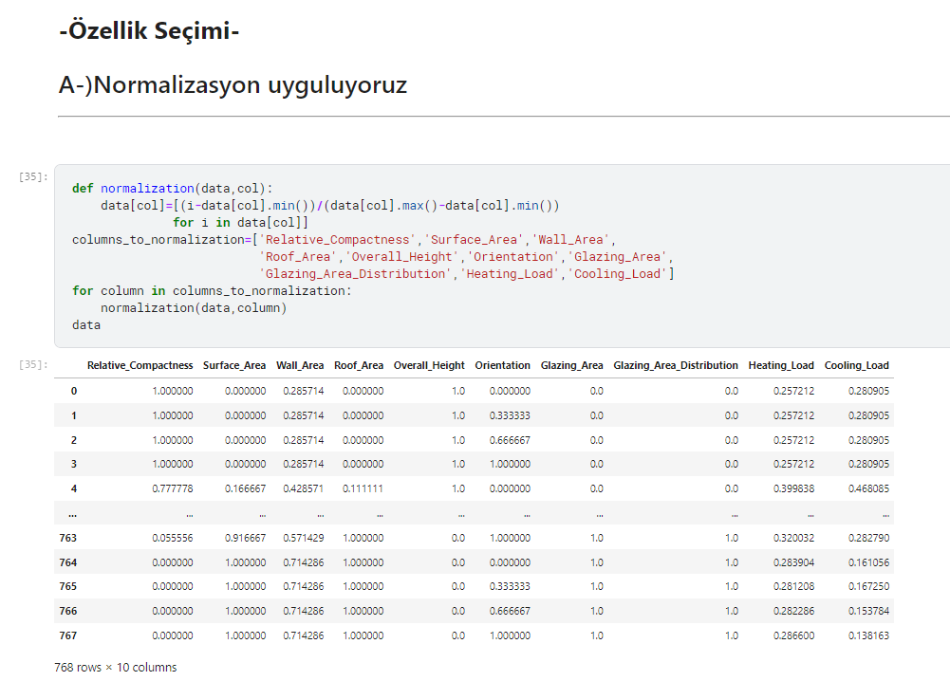
Veri setimiz 768 satır 10 sütundan oluşuyor ve sayısal verilerden ibaret. içerisinde kayıp veri yok ve bu yüzden özellik seçimi konusunda temizleme ve kayıp verileri denetlemeye gerek kalmıyor.

Slide 7
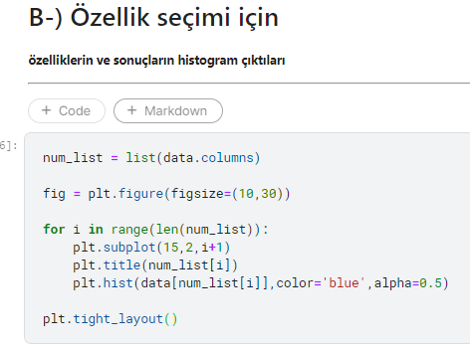
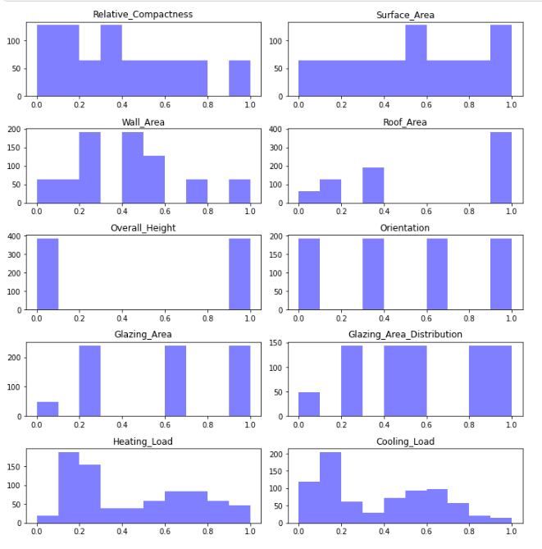

Slide 8
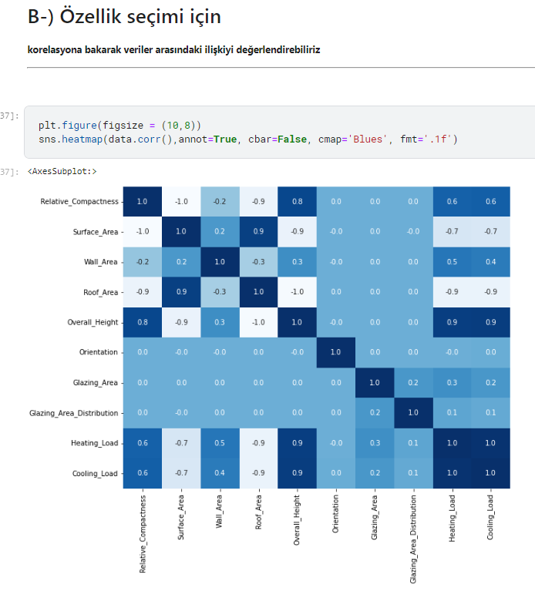

Slide 9
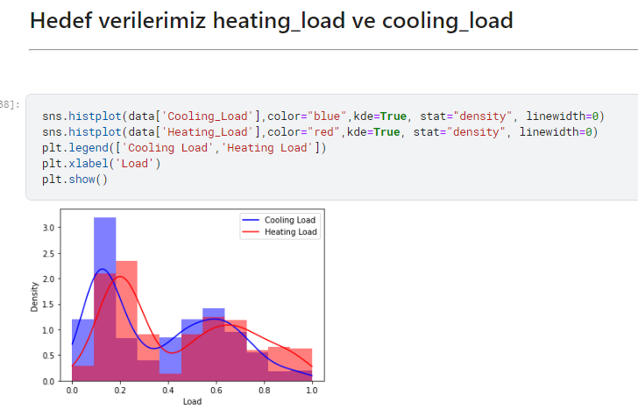
Modelleme aşaması

Slide 10
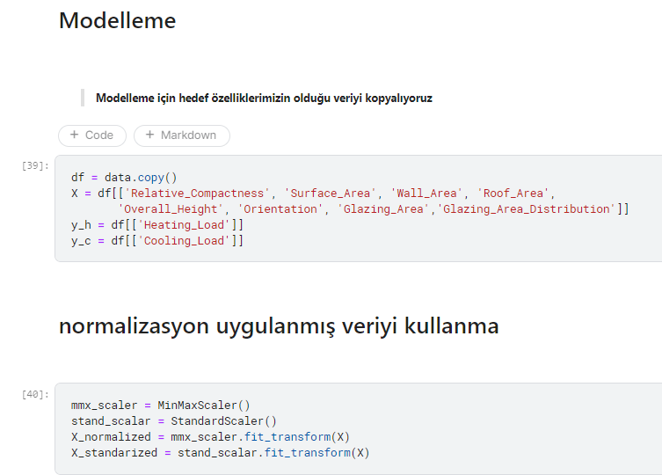
Modelleme aşaması

Slide 11
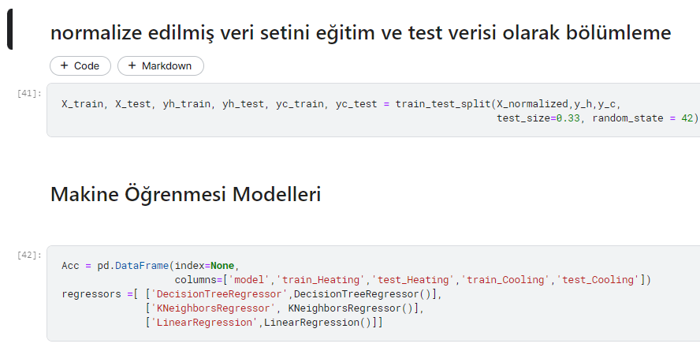
Modelleme aşaması

Slide 12
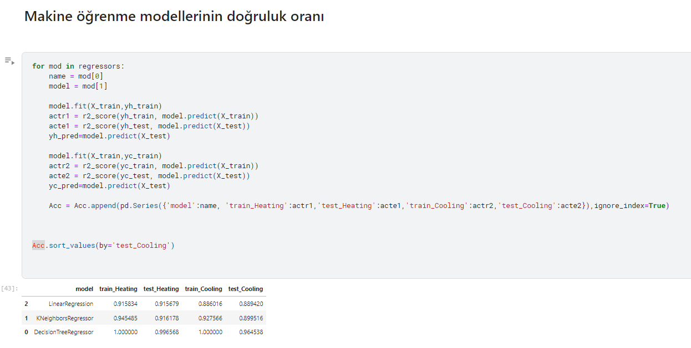
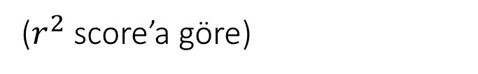
($r^{2}$score’a göre)

Slide 13
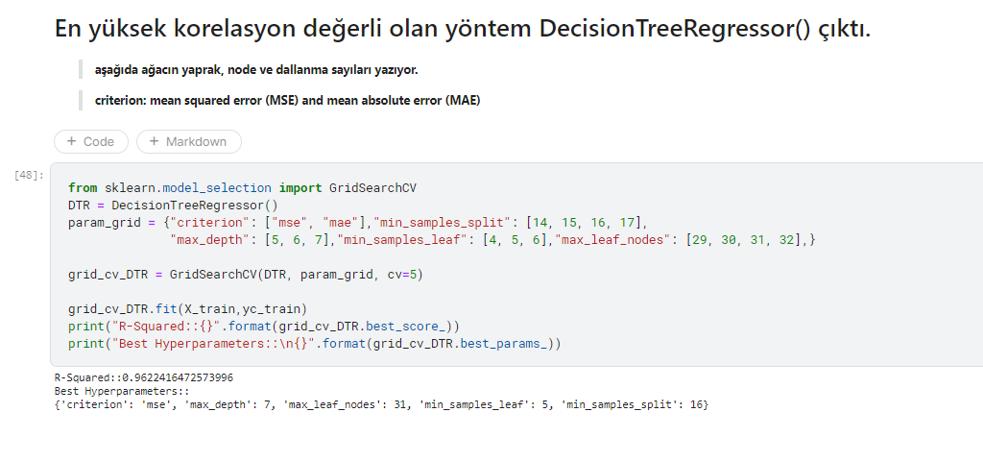
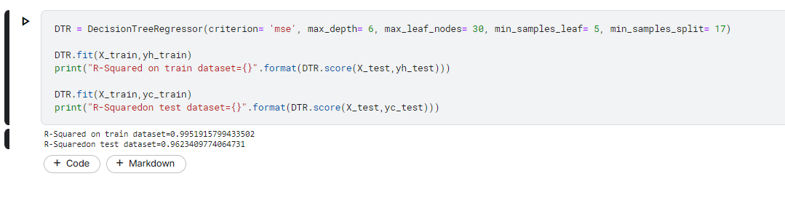

Modelleme değerlendirme
($r^{2}$score’a göre)
Model, veri setinde 0.33 oranında eğitilmiş ve doğrulanmıştır. Tahmin testinin doğruluğu sırasıyla %96 ve %99 çıkmıştır

